Slide 1
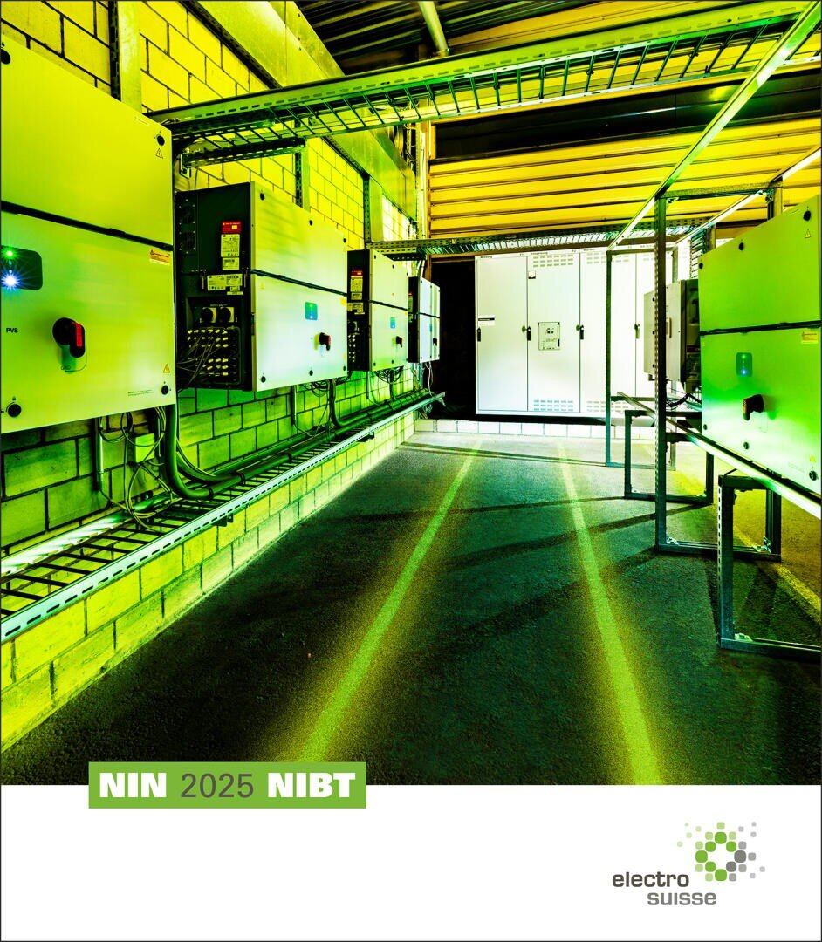
Chapitre N1
EPAI, Jonathan Baechler

Slide 2
NIBT Chapitre N1.0
Généralités

Slide 3
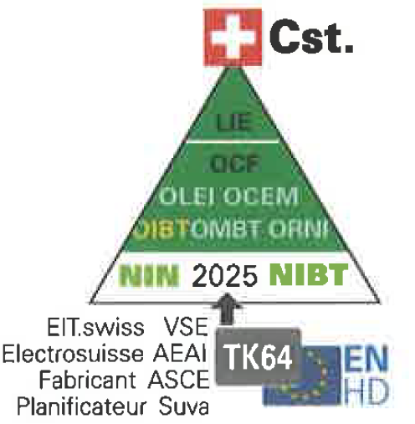
Abréviation identique
NIBT N1.0
p.71
LIE
OIBT
OMBT
ORNI
NIBT
PDIE
AEAI

Slide 4

PDIE
NIBT N1.0.2
p.71
Déjà vu F1.4:
Ils peuvent édicter des dispositions spéciales:
protéger leurs installations
augmenter la sécurité d'exploitation de l ' alimentation électrique
contribuer à la protection du personnel lors de travaux d'entretien.
La sécurité exigée ne doit pas être influencée par de telles dispositions complémentaires.

Slide 5
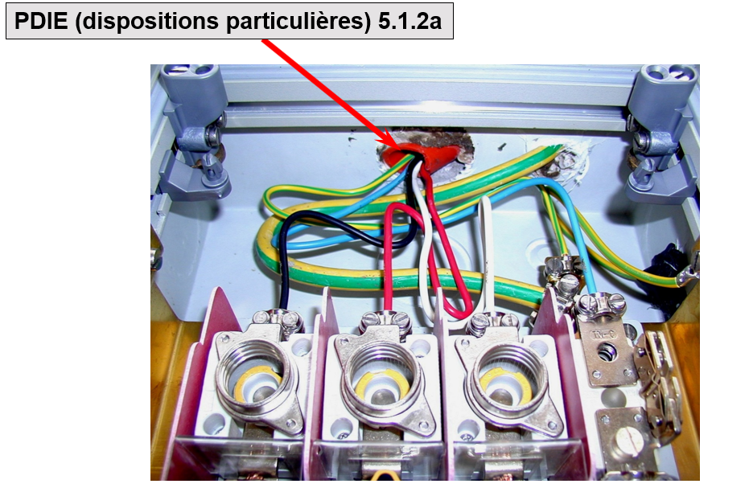
Exemple
Il manque quoi ?

Slide 6
Propriétaire
NIBT N1.0.3
p.71
Tout propriétaire d'installation peut, pour ses propres installations, exiger une sécurité supplémentaire:
Exemple:
- Des prise T23
- 2.5 pour du 13 A
- AFDD

Slide 7




Seuls les instances suivante peuvent établir des exigences supplémentaires à la NIBT
AEAI (Police du feu) -> ECAB sur Fribourg
SUVA (Logo hyper original)
ESTI
NIBT N1.0.3.2
p.72

Slide 8
Domaine de validé
NIBT N1.1
p.73
bâtiments à usage d’ habitation
bâtiments à usage commercial
établissements recevant du public
établissements industriels
établissements agricoles et horticoles
bâtiments préfabriqués
locaux, emplacements et installations spéciales (chap. 7)
installations temporaires et provisoires
Installations d’ éclairage extérieur et autres installations semblables
locaux à usages médicaux
installations électriques mobiles et transportables
installations photovoltaïques
installations de production d‘ électricité basse tension.

Slide 9
NIBT applicable à la basse tension
NIBT N1.1
p.73
≤ 1000 V AC / (50 Hz généralement)
Production y comprise !
Même celle du chat tartine :
https://www.youtube.com/watch?v=Okpvcp5BjcU

Slide 10
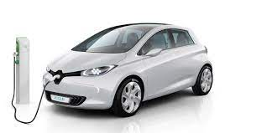
La NIBT ne s’applique pas
NIBT N1.1
p.73
Ferroviaires
Voiture électriques (sauf les bornes de recharges)
Installation d’éclairage public
Bateaux
Avions
NIBTOIBT
Constructeurs

Slide 11
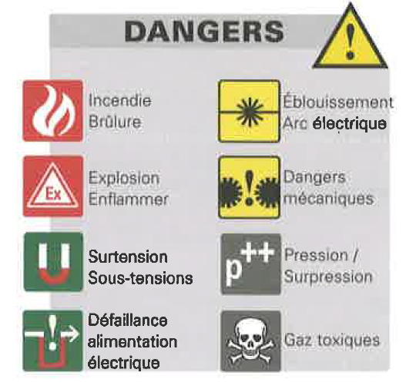
Risques associés aux installations électriques
NIBT N1.3
p.74
Qui a déjà vécu une de ces situations ?

Slide 12
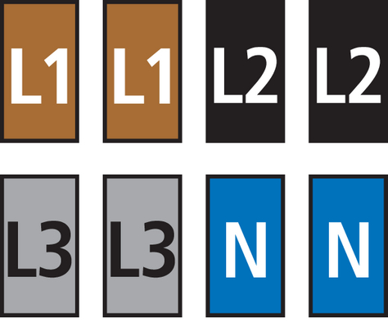
Protection principale
(protection contre les contacts directs)
NIBT N1.3.1.2.1
p.75
Les personnes et les animaux doivent être protégés contre les dangers pouvant résulter d’un contact avec les parties actives de l’installation.
(Toucher directement le conducteur)
Solutions:
Isolation
Plaque PVC
Limitation du courant de contact (ou de choc)

Slide 13
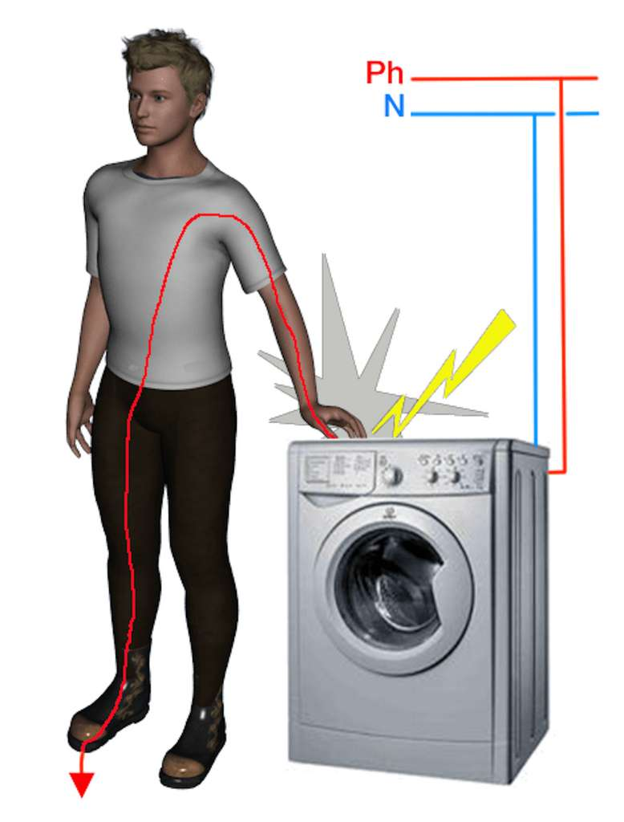
Protection en cas de défaut
(protection contre les contacts indirects)
Les personnes et les animaux doivent être protégés contre les dangers pouvant résulter d’un contact avec des masses en cas de défaut.
(On ne s’y attend vraiment pas)
Solutions:
Isolation
Plaque PVC
Limitation du courant de contact (ou de choc)
Limitation de la durée grâce au RCD
Liaisons équipotentielles
NIBT N1.3.1.2.2
p.75

Slide 14
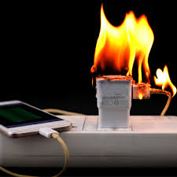
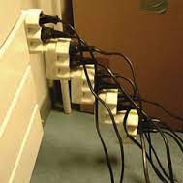
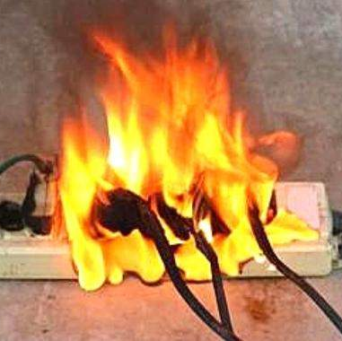
Protection contre les effets thermiques
SVP, si vous voyez des anomalies chez un client,
faites lui la remarque!

Slide 15
Protection contre les surcharges (surintensité) et les court-circuit!
3 vidéos sur la surcharge et les court-circuits
https://www.tecnipass.com/cours-electricite-protections-court.circuit
Solutions:
- Disjoncteur / Fusibles
- Limitation du courant
NIBT N1.3.1.4
p.76

Slide 16
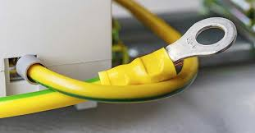
Protection contre les courants de défaut
NIBT N1.3.1.5 p.76
Les conducteurs, autres que les conducteurs actifs, traversés par du courant en cas de défaut (PE, PEN) doivent pouvoir supporter ces courants sans atteindre des températures trop élevées.

Slide 17
Protection contre les surtensions
NIBT N1.3.1.6
p.76
Les personnes et les animaux doivent être protégés contre les blessures, les biens contre les conséquences néfastes entraînées par
– un défaut entre les parties actives des circuits alimentés à des tensions différentes
– des surtensions dues à des phénomènes atmosphériques ou des surtensions de manœuvre (foudre)
– une baisse de tension et le retour consécutif de la tension
Petit conseil: https://www.francetvinfo.fr/france/foudre-quels-sont-les-reflexes-a-adopter-en-cas-de-violents-orages_1473717.html

Slide 18
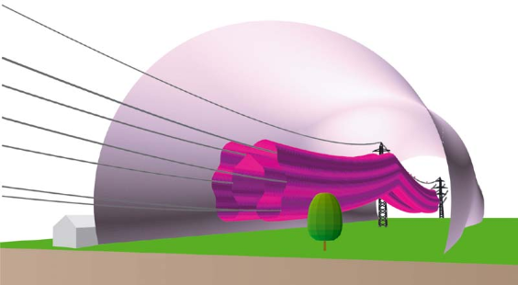
ORNI
NIBT N1.3.1.6.5
p.76
Le champ magnétique soit le plus faible possible sur les sites où les personnes séjournent régulièrement pendant une période prolongée.
Il est interdit de disposer des ensembles d’appareillage puissants à proximité des zones de sommeil.

Slide 19
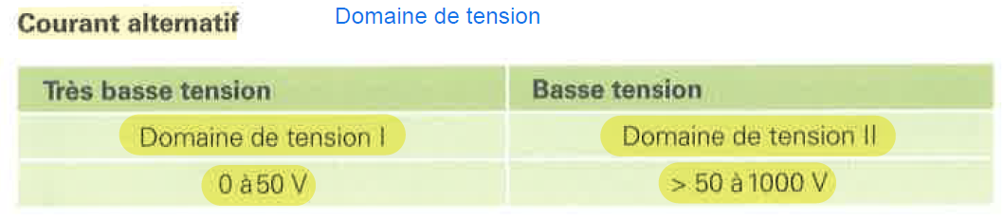
Caractéristiques de l’alimentation
NIBT N1.3.2.2
p.76
(Rappel de l’OIBT)

Slide 20

Répartition des groupes
NIBT N1.3.2.3
p.78
De quoi dépend le nombre et le type de groupe?
La consommation (charge)
Le type d’appareil
La taille de l’installation
Besoin futur (réserve)
Au niveau des groupes, il est aussi important d’équilibrer les phases.

Slide 21
Sections des conducteurs
NIBT N1.3.2.6
p.78
Les calculs seront fait dans le cadre de la 3ème année.
Mais de quoi va dépendre la section d’un conducteur?
De la température
De la chute de tension en bout de ligne
Du mode de pose
Du courant

Slide 22

Types de câbles, de canalisations et modes de pose
NIBT N1.3.2.7
p.78
Dépend:
Du type de local
De type de parois (bois, béton, fermacell, autre)
Des contraintes mécaniques
Par exemple:
De la présence ou non d’animaux à corne (par exemple les chat à corne)
Des contraintes thermique (chaleur)
Du risque d’incendie

Slide 23
Matériel et dispositifs de protection
NIBT N1.3.2.8
p.79
En fonction des différents effets:
– des surintensités (surcharges, courts-circuits)
– des courants de défaut à la terre et des courants de contact
– des surtensions
– des baisses de tension
– de l’absence de tension.

Slide 24
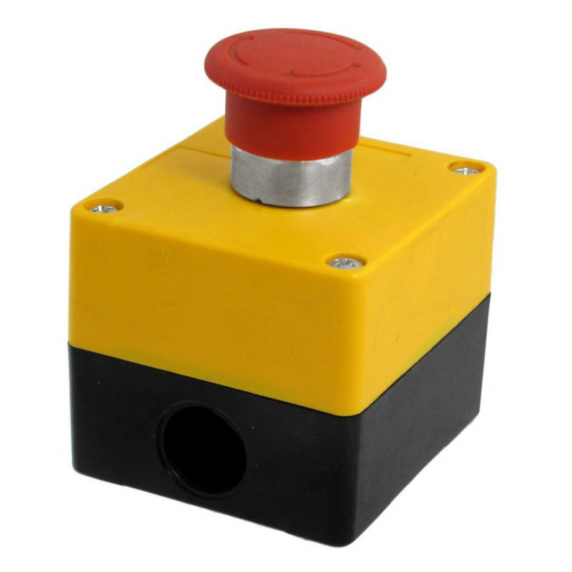
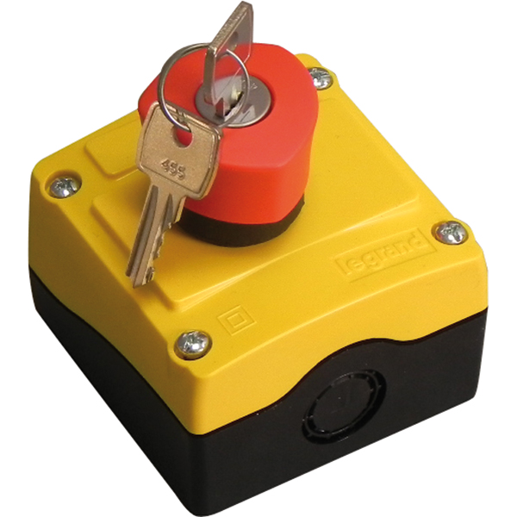
Arrêt d’urgence (coup de poing)
NIBT N1.3.2.9
p.79
But: Couper l’alimentation en cas de danger
Où: Pour les emplacements présentant un risque de choc électrique
Comment: Il doivent être actionnés par une seule manœuvre
Remarque:
  Ne doit pas causer de danger supplémentaire
  Ne doit pas empêcher le fonctionnement d’un autre dispositif de sécurité
Toujours rouge sur fond jaune !

Slide 25
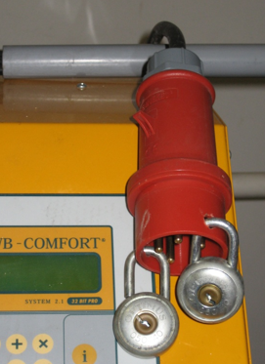
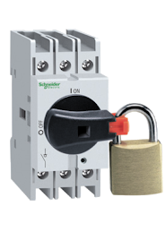
Dispositifs de déclenchement
NIBT N1.3.2.10
p.80
Pour l’entretien, la vérification ou la réparation
-> Interrupteur cadenassable
Principalement pour les grandes machines et la commande à distance

Slide 26
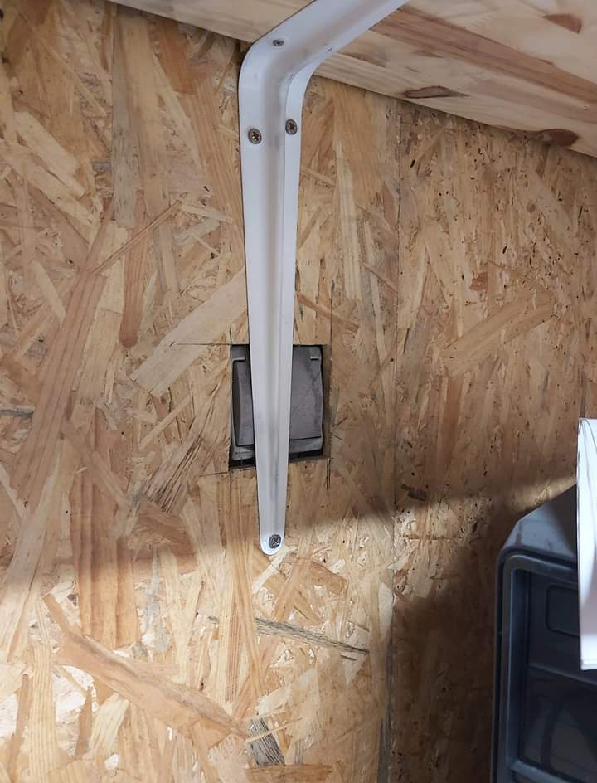
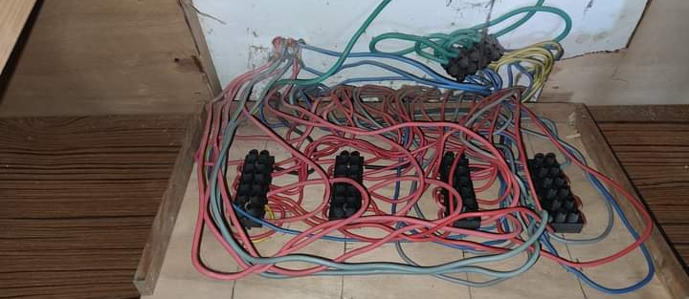
Accessibilité
NIBT N1.3.2.12
p.80
Tout le matériel électrique doit rester accessible !

Slide 27


Symbole de conformité
NIBT N1.3.3.1
p.81
Européen : Suisse:

Slide 28
Pour avoir une bonne réalisation
NIBT N1.3.4.1
p.81
Il faut:
Une exécution soigneuse
Du personnel qualifié
Du matériel approprié
De bonne connexion (toujours contrôler en tirant le fil en arrière)
Une bonne évacuation thermique (ventilation, refroidissement)

Slide 29
Vérifications initiales
NIBT N1.3.4.2
p.82
Les installations électriques doivent être essayées et vérifiées avant leur mise en service ainsi qu’ à l’occasion de toute modification, afin de s’assurer qu’ elles ont été réalisées conformément à la norme.
Ceci avant le contrôle final !
Vous verrez en détails les différentes mesures en 3ème année

Slide 30


Sources
NIBT 2025, Electro suisse
PowerPoint 2020, Groupe E, GESA, IB-murten, ECAB

